Slide 1
Презентация по теме :
Духовная жизнь Серебряного века .Архитектура. Фёдор Осипович Шехтель .
Презентация подготовлена ученицей 9 класса МБОУ МСШ №1
Луташевой Татьяны

Slide 2
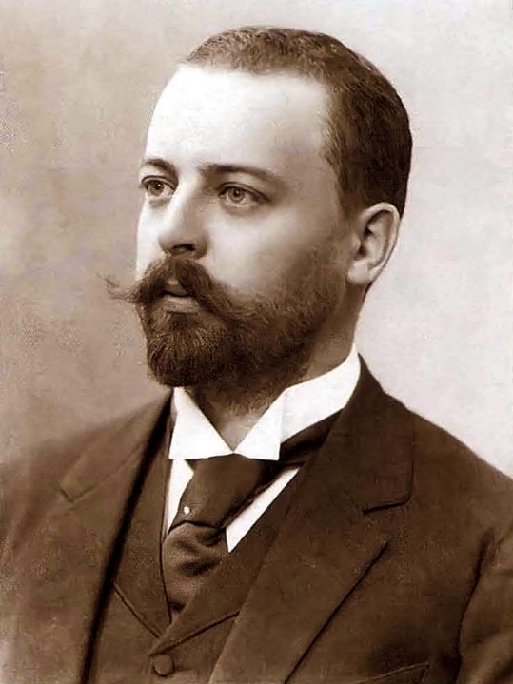
Фёдор Осипович Шехтель родил 26 июля(7 августа) 1859году в Санкт-Петербурге . Родился в обрусевшей немецкой семье инженера-технолога .В семье было пятеро детей. Родом отец будущего архитектора был из Саратова,по семейным делам им пришлось вернуться в родной город .В Саратове у них был прибыльный алкогольный бизнес.Спустя несколько лет семья распалась. Отец умер от воспаления легких. Из-за неудачных вложений в золотые сибирские прииски имущество пошло прахом. Имущество пошло с молотка, детей отдали на усыновление в другие семьи. Оплачивать обучение в гимназии было некому, и тринадцатилетнего Федора пристроили в училище при духовной семинарии. Из-за это страх бедности был до конца жизни

Slide 3
В 1875 году живет в Москву. В доме Третьякова он познакомился с архитектором Каминским .Через год поступает в Московское училище. Однако средств закончить обучение не хватило – через два года он был отчислен. Училищу он был обязан знакомством с Исааком Левитаном и Николаем Чеховым . Ему приходилось подрабатывать рисовальщиком под псевдонимом «Финь Шампань» в тех же журналах, где печатались ранние рассказы и фельетоны А . Чехонте. Выход из бедности был только один – браться за любую работу и делать ее быстро и добросовестно.Не отходя от чертежной доски, сотрудничал с архитектурными мастерскими, рисовал для журналов, оформлял книжные и нотные обложки, делая декорации к торжествам и массовым гуляниям, придумывая театральные костюмы. Для коронации Александра III была выполнена композиция «Весна-красна». Так пришла слава. В 1894 году Шехтель получает право подписывать работы собственным именем.

Slide 4


Slide 5
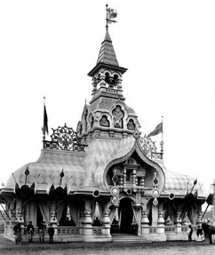
С 1893 года творчество Шехтеля практически целиком было посвящено архитектуре. Стилевое разнообразие, характерное для архитектурного творчества Шехтеля предыдущих лет, сменилось в 1890-х годах доминированием проектов в стиле готики и русском стиле . Подавляющая часть работ 1890-х годов в русском стиле представляла собой временные деревянные сооружения и до настоящего времени не сохранилась. Среди этой группы сооружений выделяется комплекс выполненных для Москвы и Нижнего Новгорода работ в рамках коронационных торжеств 1896 года. Для московских торжеств по проекту архитектора был построен царский павильон
Поворотным моментом в творчестве Шехтеля стала постройка в 1893 году в стиле «английской готики» особняка Морозовой

Slide 6
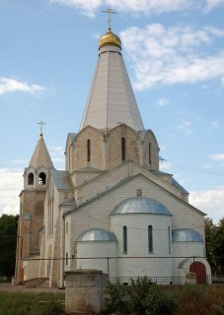
Перелом от готики к модерну произошёл в 1900 году. Весной Шехтель выполнил проект здания типографии А. А. Левенсона в Трёхпрудном переулке, выдержанный в формах любимой им готики, но уже в конце года, когда завершалась постройка этого сооружения, он создал внутреннюю лестницу в совершенно иной манере. 14 апреля 1900 года в Париже открылась Всемирная выставка, почти на целый год взбудоражившая художественную среду всей Европы. Шехтель был награждён за участие в ней серебряной медальюСреди нестоличных проектов архитектора можно отметить старообрядческую Белокриницкую церковь Троицы со сторожкой в Балаково Самарской губернии, построенную по заказу купцов братьев Мальцевых. Эта церковь — прекрасный образец национально-романтического варианта модерна — неорусского стиля.

Slide 7
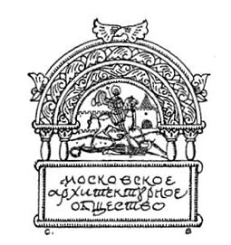
В конце 1900-х — начале 1910-х годов в творчестве архитектора появляются рационалистические черты и ретроспективистские тенденции, большая однотипность и простота используемых образов. В качестве примеров переосмысления классического наследия в творчестве Шехтеля в этот период можно назвать собственный дом архитектора на Большой Садовой улице .Шехтель являлся одним из основателей Московского литературно-художественного кружка. С 1906 по 1922 гг. был бессменным председателем Московского архитектурного общества (МАО), участник всех состоявшихся в России с 1892 по 1912 гг. архитектурных съездов. С 1908 г. состоял членом комитета по устройству международных конгрессов архитекторов.
В 1915 году Франц-Альберт Шехтель перешёл из католичества в православие и принял новое имя — Фёдор, с которым и вошёл в историю русской архитектуры.

Slide 8
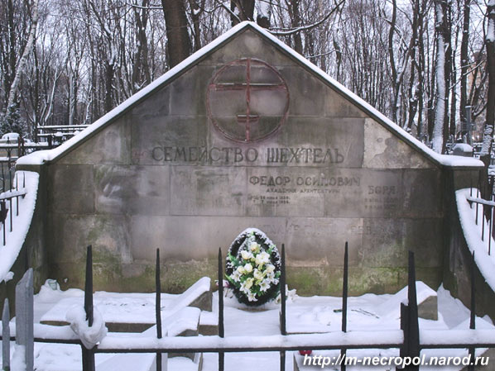
Фёдора Шехтеля, скончавшегося 90 лет назад, называют ярким представителем модерна, хотя как и каждый по-настоящему гениальный архитектор он не творил только в одном стиле. «Немецкая» часть его души привносила под русские берёзки что-то от старой доброй готики, «русская» часть обращалась к русскому и неорусскому стилям. Шехтель применял и приёмы неоклассицизма, а в советский период даже конструктивизма, ну и, конечно же его творчество, как всё на свете сделанное с подлинной любовной страстью пронизано романтизмом .
«Моя жена стара и немощна, дочь больна (туберкулёз лёгких) и чем она будет существовать — не знаю. Я строил Морозовым, Рябушинским, фон Дервизам и остался нищим. Глупо, но я чист». — написал перед своей смертью 7 июля 1926 года гениальный Фёдор Шехтель, архитектор, украсивший Москву своими особняками. После революции он остался в Советской России и даже предлагал свои проекты новой власти, вплоть до мавзолея Ленина в виде египетской пирамиды.

Slide 9
Конец .
Спасибо за внимание

